Slide 1
Axels DAg

Slide 2
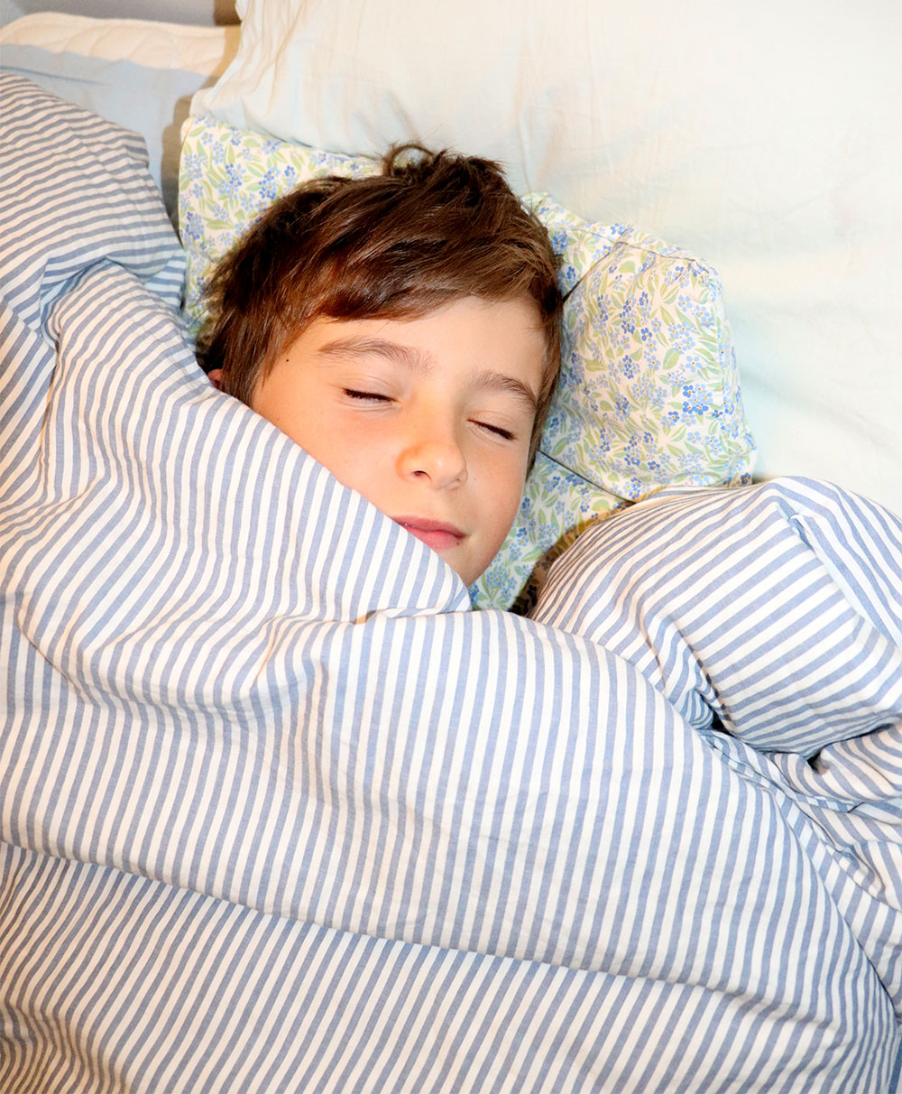
Hur vaknar du?
Min mamma väcker mig klockan 7.30.

Slide 3
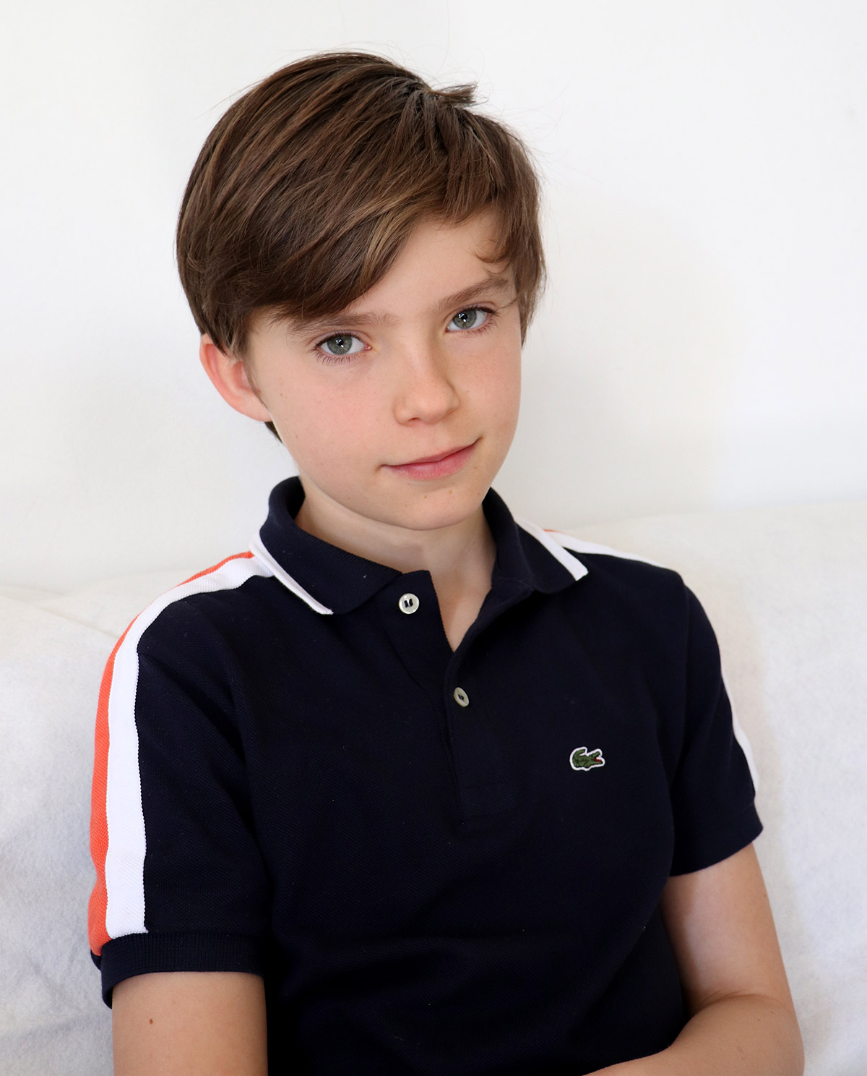
Vilka kläder väljer du?
Jag väljer oftast jeans och en T-shirt.

Slide 4
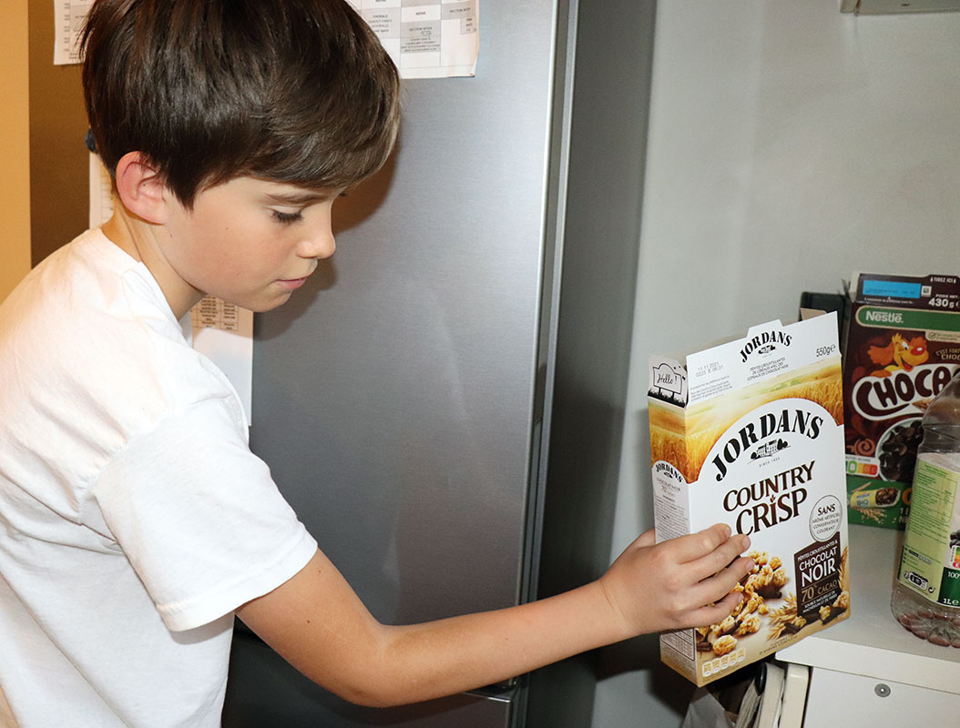
Vad äter du till frukost?
Jag brukar äta en macka, fast ibland äter jag flingor.

Slide 5
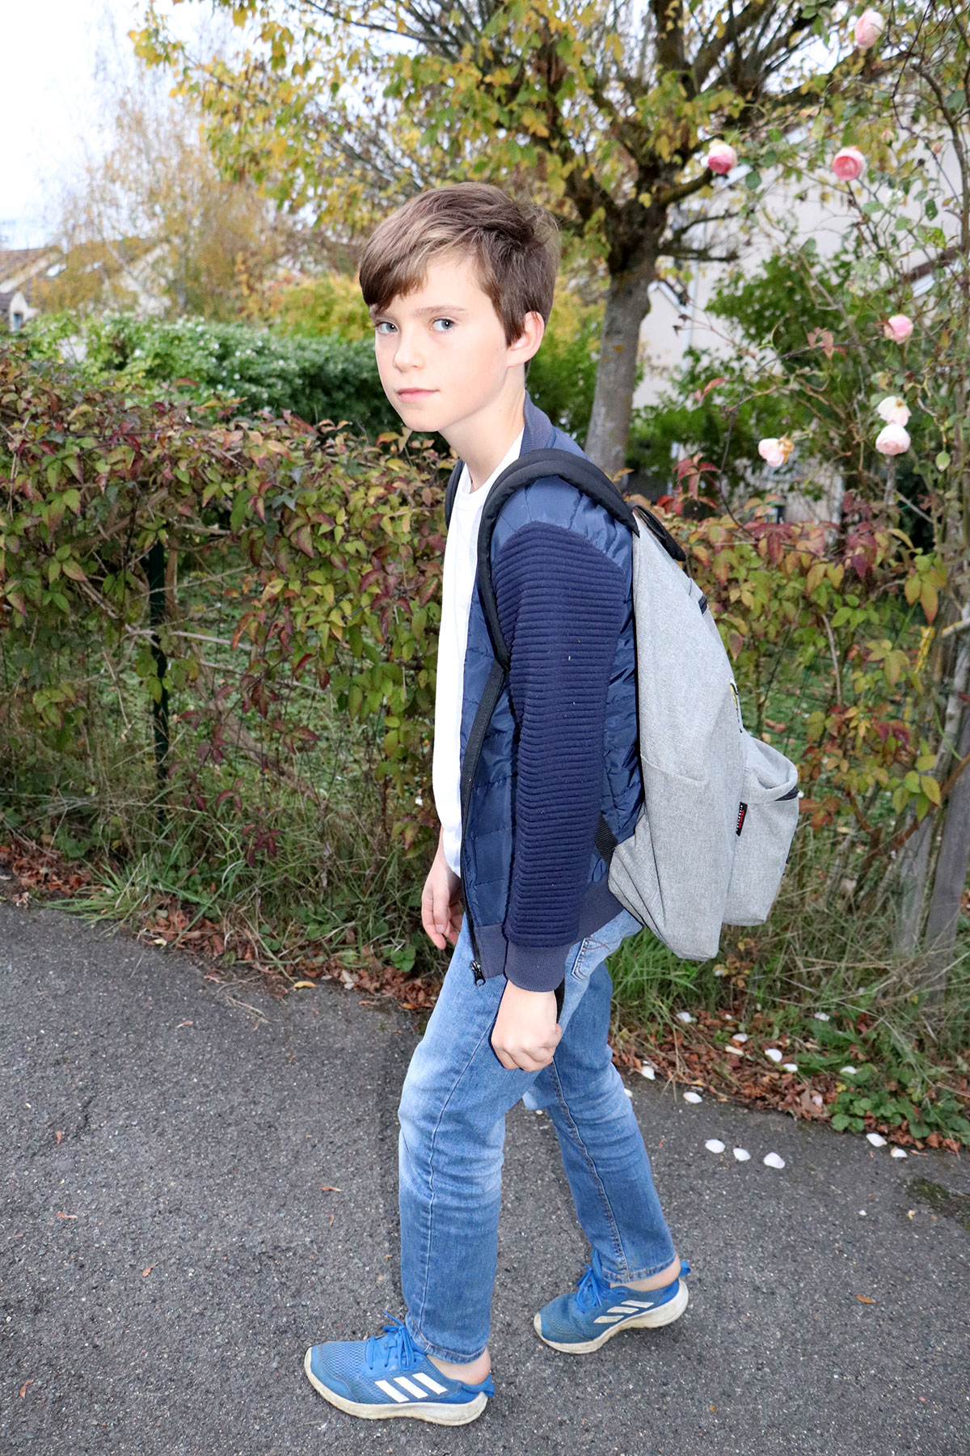
Hur tar du dig till skolan?
Jag går till skolan eftersom vårt hus ligger väldigt nära.

Slide 6
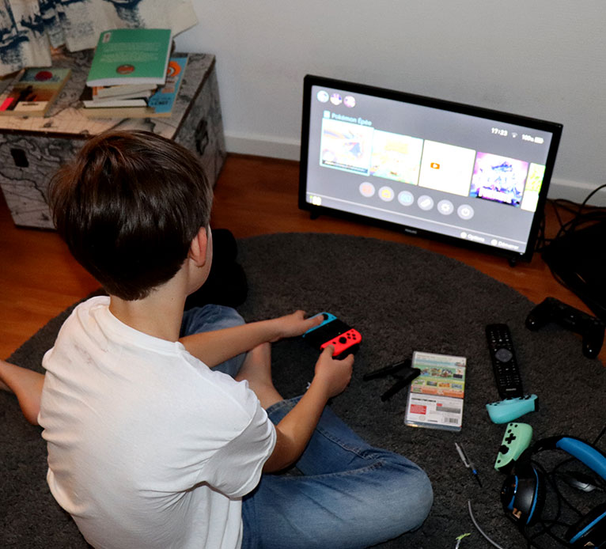
Vad gör du framför skärmen?
Jag spelar TV-spel på Nintendo Switch och Playstation 4. Mina favoritspel är Fortnite och Minecraft.

Slide 7
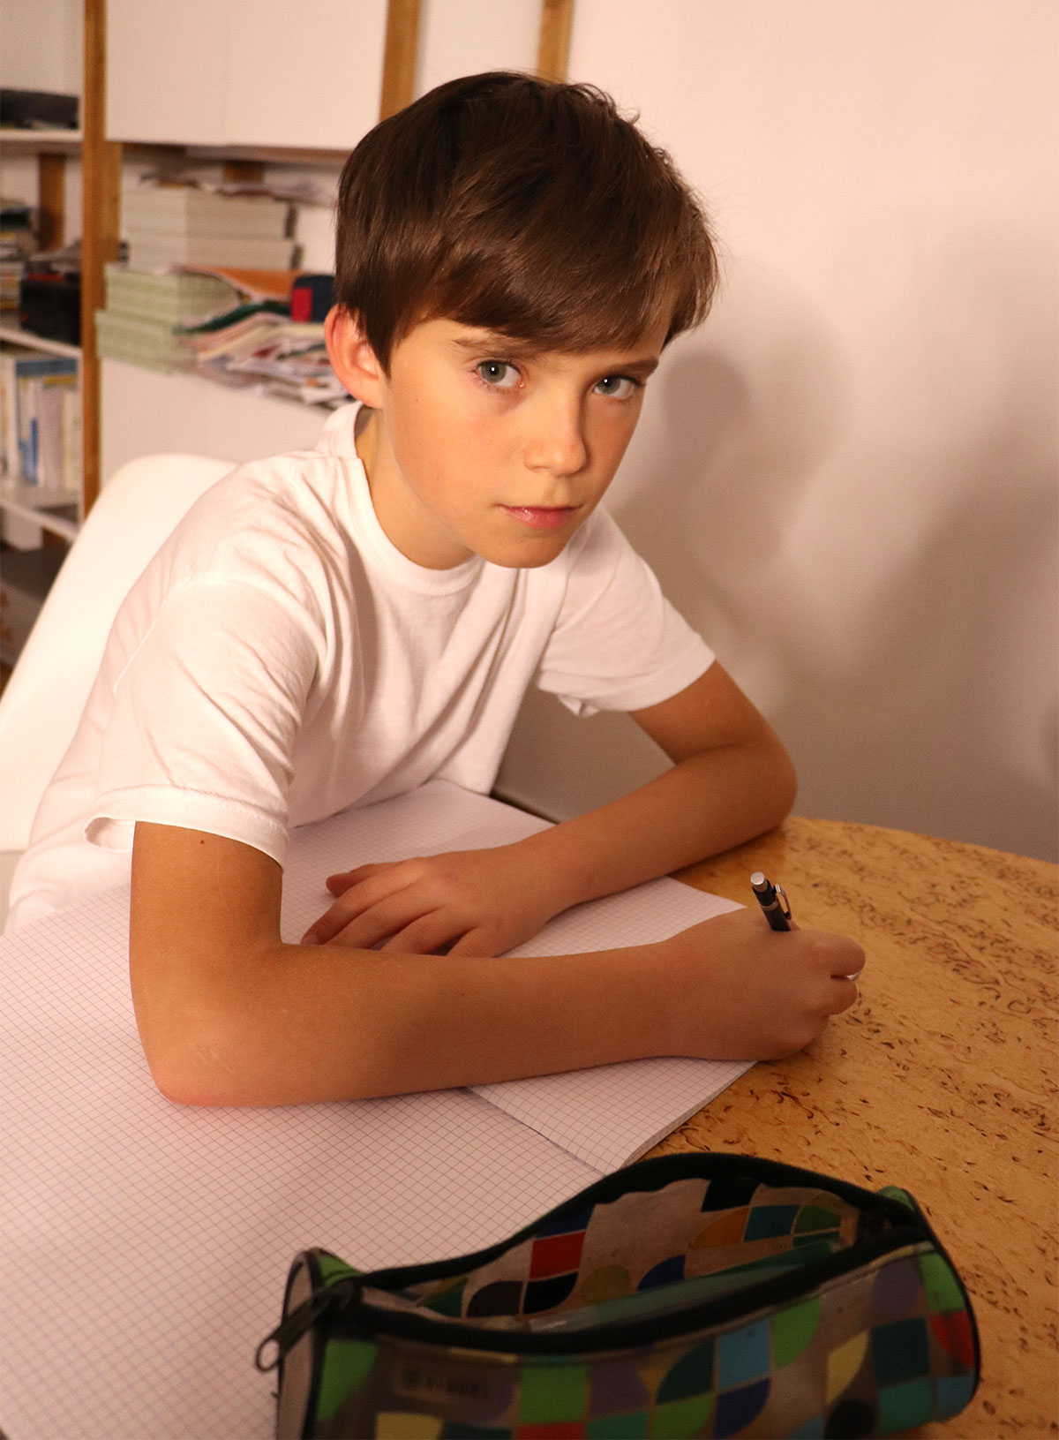
Vad gör du efter skolan?
Jag gör läxorna och sedan spelar jag. På måndag och onsdag tränar jag fotboll med F.C Saint Germain. På tisdag spelar jag tennis efter skolan.

Slide 8
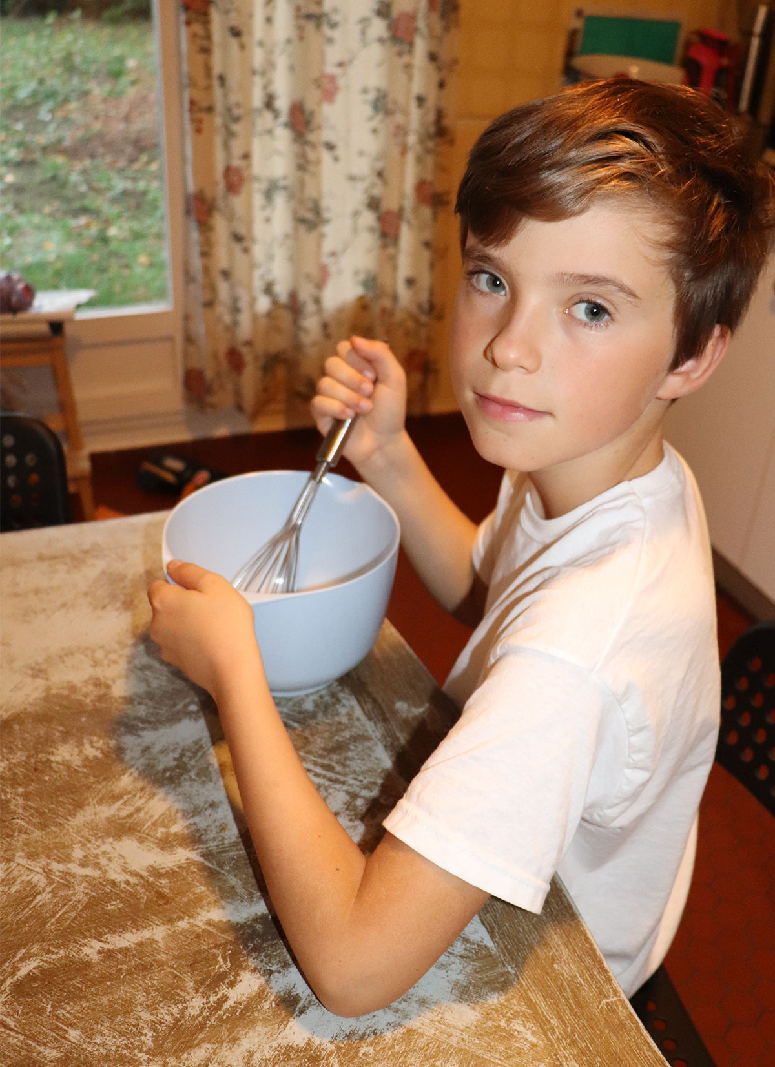
Hjälper du till hemma?
Jag hjälper till med att duka och att laga mat. Ofta gör jag salladsdressing och ibland gör jag en quiche eller en kladdkaka.

Slide 9
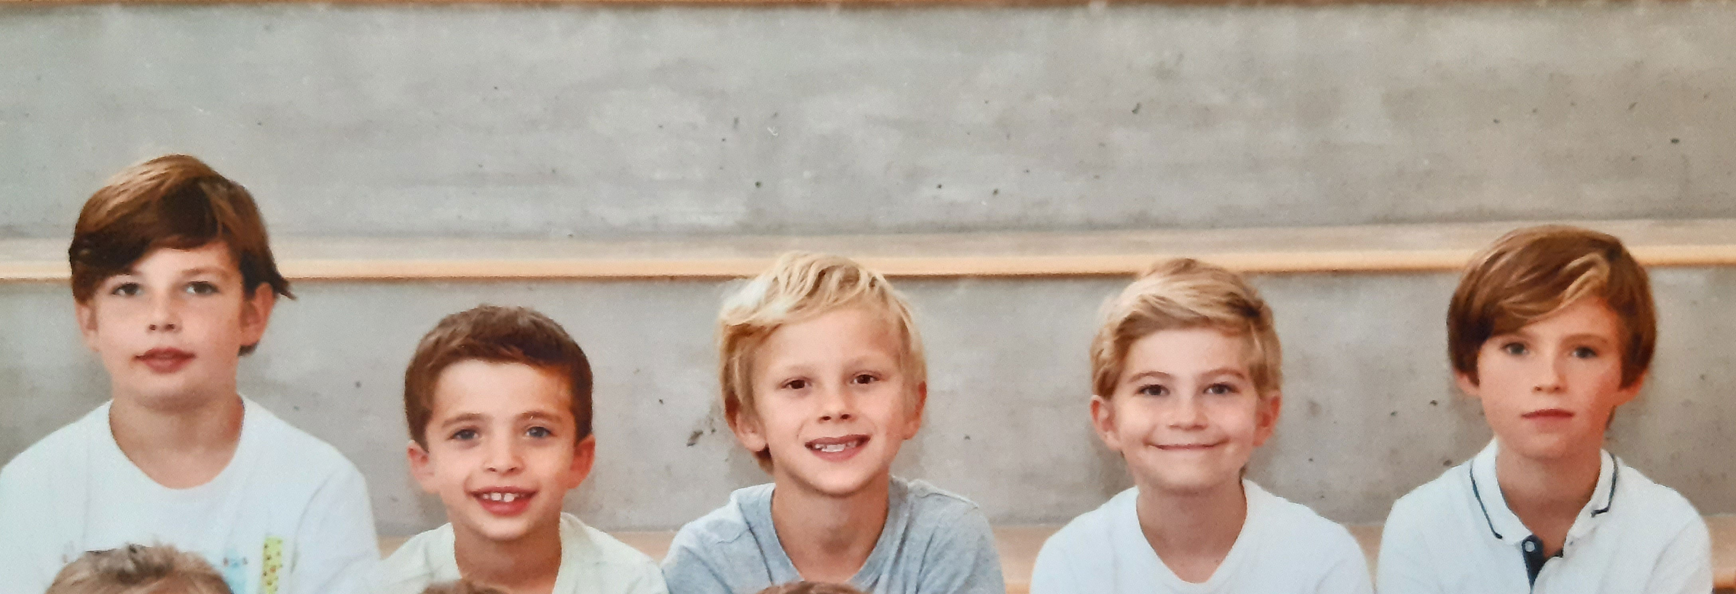
vEm umgås du med?
Jag umgås med mina kompisar. Här ser ni några av dem på detta gamla klassfoto.

